Slide 1
STATISTIKA
II. PENGOLAHAN DAN PENYAJIAN DATA
D3 TI

Slide 2
PENGANTAR
Pengolahan Data Bab 2
Apabila data sudah dikumpulkan (daftar pertanyaan sudah diisi, pertanyaan-pertanyaan yang diajukan dalam wawancara sudah memperoleh jawaban, pengamatan/ observasi sudah dilakukan), maka diperoleh data mentah (raw data).
Data mentah adalah hasil pencatatan peristiwa atau karakteristik elemen yang dilakukan pada tahap pengumpulan data.
Pengolahan data : suatu proses untuk memperoleh data/angka ringkasan berdasarkan kelompok data mentah.

Slide 3
D e f i n i s i
Pengolahan data Bab 2
Data/angka ringkasan dapat berupa jumlah (total), proporsi, persentase, rata-rata, dan sebagainya.
Tujuan dr pengolahan data adl : mendptkan data statistik yg dpt digunakan utk melihat atau menjawab persoalan scr agregat atau kelompok, bukan satu per satu scr individu.
Misalnya, brp jml penduduk Indonesia, brp jml mahasiswa, brp rata-rata konsumsi susu per kapita per tahun, brp rata-rata penerimaan karyawan per bulan, brp % penduduk Indonesia yg buta huruf dsb.

Slide 4
Metode Pengolahan Data
Pengolahan Data Bab 2
Dapat dibedakan menjadi dua, yaitu pengolahan data secara manual (manual data processing) dan pengolahan data secara elektronik (electronical data processing).
Pemilihan metode tergantung pada seberapa besar data yang akan diolah, jika hanya sedikit dapat dilakukan secara manual, jika banyak maka akan lebih baik secara elektronik (menggunakan komputer)

Slide 5
Pengolahan data secara manual
Pengolahan Data Bab 2
Pengolahan secara manual biasanya dilakukan dengan membuat list atau daftar atau tally mark dari hasil observasi.
Contoh I pembuatan tally sheet :
Diasumsikan bahwa para pemilih pada pemilu gubernur di suatu tempat hanya akan memilih 3 pasangan calon, yaitu AB (No. 1), CD (No. 2), EF (No. 3). Jika hasil suara yang masuk sebanyak 50 orang, maka dapat dituliskan sebagai berikut (angka menunjukkan nomor partai) :
1 : l l l l l l l l l l l l l = 16
2 : l l l l l l l l l l l l l l l l = 20
3 : l l l l l l l l l l l l = 14

Slide 6
I. Pengolahan data secara manual
Pengolahan Data Bab 2
Contoh II :
Suatu survei dilakukan terhadap 10 perusahaan di daerah A yang diambil secara acak, untuk mengetahui jumlah dan rata-rata modal serta persentase perusahaan dengan modal kurang dari suatu nilai tertentu. Dari hasil penelitian diperoleh data mentah 10 perusahaan sebagai berikut (nilai dalam jutaan rupiah) :
50 40 70 60 30 100 120 80 110
90
Tentukan jumlah dan rata-rata modal serta persentase perusahaan dengan modal kurang dari 100 juta rupiah.

Slide 7
II. Pengolahan data secara elektronik
Pengolahan Data Bab 2
Kelebihan yang dimiliki :
Jumlah masukan (input) yang besar
Proyek yang repetitif
Diinginkan & diperlukan kecepatan tinggi dlm pengolahan
Diinginkan dan diperlukan ketepatan yang lebih besar
Mengolah hal2 kompleks yg memerlukan bantuan elektronik
Contoh program statistik seperti Minitab, SAS, SPSS dan Systat dan lain sebagainya (saat ini telah berkembang dengan cepat)

Slide 8
Penyajian Data Bab 2
Penyajian Data
Data statistik tidak hanya cukup dikumpulkan dan diolah, tetapi juga perlu disajikan dalam bentuk yang mudah dibaca dan dimengerti oleh pengambil keputusan. Penyajian data ini bisa dalam bentuk tabel atau grafik dengan keuntungan bahwa data tersebut akan lebih cepat ditangkap dan dimengerti daripada disajikan dalam bentuk kata-kata (Supranto, 2000).

Slide 9
A. Penyajian Data dengan Tabel
Penyajian Data Bab 2
Tabel : kumpulan angka-angka yang disusun menurut kategori-kategori. Misalnya berat badan menurut jenis kelamin, jumlah pegawai menurut pendidikan, jumlah penjualan menurut jenis barang dan daerah penjualan, dll.
Ada berbagai bentuk tabel yang dikenal, yaitu :
1.Tabel satu arah (one way table),
2.Tabel dua arah (two way table),
3.Tabel tiga arah (Three way table).
Beberapa hal yg harus diperhatikan dlm penyajian data dalam bentuk tabel, antara lain :
  Tetapkan judul dari tabel (grafik) dgn singkat & jelas shg yg membaca dpt dgn mudah menginterpretasikan (menggambarkan) tujuan dr penyajian data tsb.
  Cantumkan sumber data scr benar dgn maksud agar para pembaca dpt meyakini keabsahan data yg dsajikan.

Slide 10
A. Penyajian Data dengan Tabel
Penyajian Data Bab 2
Bagian-bagian dari Tabel :
Judul Tabel : memuat nomor tabel dan judul tabel, dibuat singkat dan jelas
2. Judul Kolom : memuat keterangan (termasuk unit), dibuat ringkas, jika ada penjumlahan data dalam baris dimuat pada kolom terakhir. Bila jumlah kolom banyak dapt diberi nomor. Ditambahkan unit ukuran (Rp, cm, %, dll).
3. Badan Tabel : memuat data. Data dapat dikelompok-kelompokkan. Penjumlahan data dlm kolom dimuat pd baris paling bawah.
Kaki Tabel : keterangan-keterangan tambahan, sumber data yaitu keterangan dari mana data itu dikutip atau diambil.
Keterangan dibawah (foot note) : dapat disertakan untuk memberi penjelasan mengenai judul, kepala kolom, atau angka-angka dalam tabel, jika diperlukan.

Slide 11
Penyajian Data Bab 2
Contoh penyusunan tabel :
Tabel 1. Tingkat Pendidikan Penduduk Kelurahan Kampung Enam Tahun 2008
Judul Tabel
No | Tingkat Pendidikan | Jumlah (orang) | Persentasi (%)
1 | Belum sekolah, tidak sekolah dan /tidak tamat SD | 697 | 14,65
2 | SD | 1.252 | 26,30
3 | SLTP | 889 | 18,68
4 | SLTA | 1.557 | 32,72
5 | Perguruan Tinggi | 364 | 7,65
J U M L A H |  | 4.759 | 100
Judul Kolom
Badan Tabel
Sumber Data : Monografi Kelurahan Kampung Enam Tahun 2008
Kaki Tabel

Slide 12
Tabel Satu Arah (one way table)
Yaitu tabel yang memuat keterangan mengenai satu hal atau satu karakteristik saja. Misalnya data Produksi kedelai menurut jenis varietas yang ditanam
Tabel 1. Produksi Kedelai (Ton/ha) berdasarkan varietas
Varietas Kedelai | Produksi (ton/ha)
Wilis Sindoro Slamet Galunggung Orba | 120 125 140 145 155
Total | 685
Sumber : Data Primer, 2009

Slide 13
Tabel dua arah (two way table)
Yaitu tabel yang menunjukkan hubungan dua hal atau dua karakteristik yang berbeda. Misalnya data Produksi kedelai menurut jenis varietas dan daerah panen.
Tabel 2. Produksi Kedelai (Ton/ha) berdasarkan varietas dan daerah
Varietas Kedelai | A | B | Total
Wilis Sindoro Slamet Galunggung Orba | 125 150 163 170 175 | 130 135 140 155 174 | 255 285 303 325 349
Total | 783 | 734 | 1517
Sumber : Data Primer, 2009

Slide 14
Tabel tiga arah (three way table)
Yaitu tabel yang menunjukkan hubungan tiga hal atau tiga karakteristik yang berbeda. Misalnya data hasil pengamatan produksi kedelai (ton/ha) menurut jenis varietas, daerah panen, dan jenis tanah.
Tabel 3. Produksi Kedelai (Ton/ha) berdasarkan varietas, daerah panen dan jenis tanah
Varietas Kedelai | A |  | B |  | Total
 | Liat | Pasir | Liat | Pasir
Wilis Sindoro Slamet Galunggung Orba | 67 68 70 71 73 | 65 69 72 74 75 | 70 72 72 74 73 | 68 69 70 72 73 | 270 278 284 291 294
Total | 349 | 355 | 361 | 352 | 1417
Sumber : Data Primer

Slide 15
B. Grafik (Diagram)
Terdapat beberapa penyajian data dengan menggunakan tampilan grafik atau diagram.
Penyajian dalam bentuk gambar dapat memudahkan pengambilan kesimpulan dengan cepat.
Grafik
Ada berbagai bentuk grafik yang dikenal, yaitu :
1. Grafik garis (line chart),
2. Grafik Batangan (bar chart),
3. Grafik lingkaran (pie chart),
4. Grafik gambar (Pictogram chart).

Slide 16
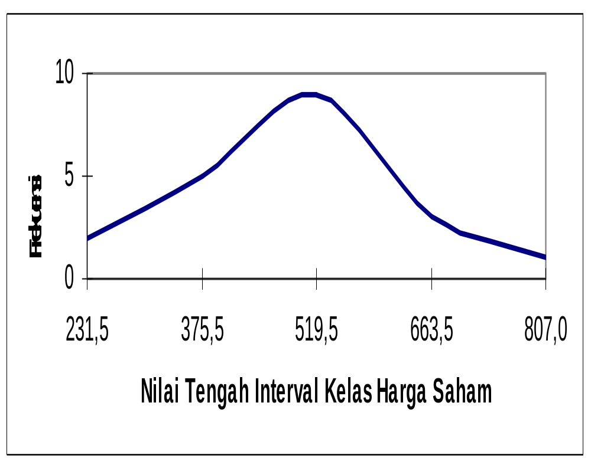
Penyajian Data Bab 2
POLIGON
Definisi:
Grafik berbentuk garis dan menghubungkan antara nilai tengah kelas dengan jumlah frekuensi pada setiap kelas.
Nilai tengah kelas
Jumlah frekuensi
231,5
2
375,5
5
519,5
9
663,5
3
807,0
1

Slide 17
Penyajian Data Bab 2
KURVA OGIF
Diagram garis yang menunjukkan kombinasi antara interval kelas dengan frekuensi kumulatif.
Interval
Tepi Kelas
Frekuensi kurang dari
Frekuensi Lebih dari
160-303
159,5
0 (0%)
20 (100%)
304-447
303,5
2 (10%)
18 (90%)
448-591
447,5
7 (35%)
13 (65%)
592-735
591,5
16 (80%)
4 (20%)
736-878
735,5
878,5
19 (95%)
20 (100%)
1(5%)
0 (0%)

Slide 18
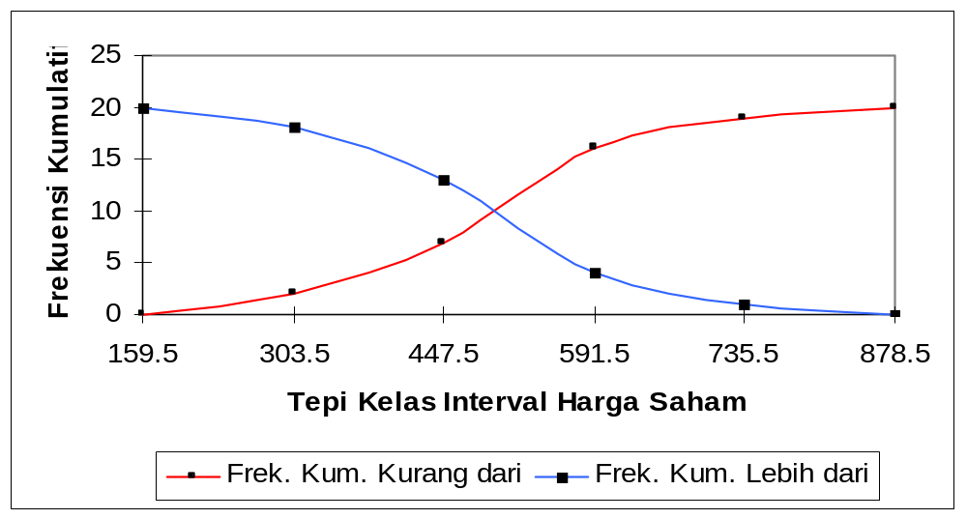
Penyajian Data Bab 2
KURVA OGIF

Slide 19
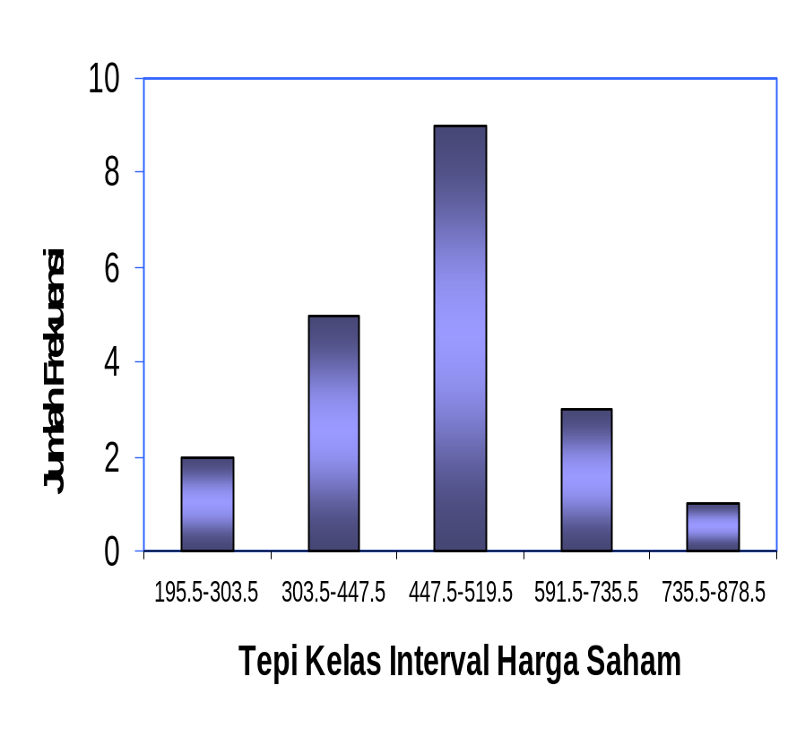
Penyajian Data Bab 2
HISTOGRAM
Definisi:
Grafik yang berbentuk balok, di mana sumbu horisontal (X) adalah tepi kelas dan sumbu vertikal (Y) adalah frekuensi setiap kelas.
Interval
Frekuensi
159,5 - 303,5
2
303,5 - 447,5
5
447,5 – 591,5
9
591,5 – 735,5
3
735,5 – 878,5
1

Slide 20
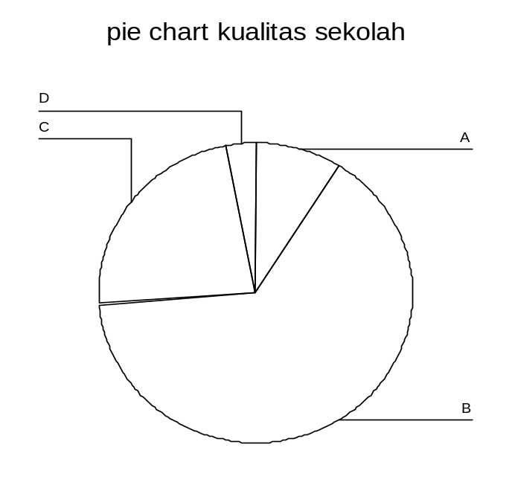
Grafik Lingkaran (Pie Chart)
Tabel 4. Kualitas Pendidikan Umum
Kategori | Frekuensi | Frekuensi relative | persen
A | 35 | 35/400=0.09 | 9%
B | 260 | 260/400=0.65 | 65%
C | 93 | 93/400=0.23 | 23%
D | 12 | 12/400=0.03 | 3%
Total | 400 | 1 | 100%

Slide 21
Grafik Gambar (Pictogram Chart)
Grafik yang disajikan dalam bentuk gambar. Di dalam bidang koordinat (salib sumbu) XY dinyatakan gambar-gambar dengan ciri khusus untuk suatu karakteristik. Misalnya, untuk menyatakan jumlah penduduk pada tahun-tahun tertentu, dapat digambarkan berupa gambar orang (secara sederhana).Tiap gambar mewakili suatu jumlah tertentu.

Slide 22
Penyajian Data Kualitatif
Setelah data terkumpul, biasanya yang ingin diketahui:
  Nilai variabel apa yang telah diukur
  Seberapa sering masing-masing nilai terjadi
Jika datanya kualitatif, tabel statistik berupa daftar kategori (kualitas) dan ukuran seberapa sering masing-masing kategori terjadi. Ukuran yang biasa digunakan:
  Frekuensi, banyaknya pengukuran yang terjadi (kejadian) untuk masing-masing kategori.
  Frekuensi relatif, proporsi frekuensi masing-masing kategori.
  Persentase frekuensi masing-masing kategori.
  Selain tabel statistik, dapat juga digunakan pie chart atau bar chart untuk menunjukkan distribusi data.

Slide 23
TELADAN 1
Dalam suatu suvai pendidikan umum, 400 sekolah di teliti kualitas pendidikannya. Hasilnya untuk masing-masing sekolah dikategorikan masuk kualitas A, B, C, atau D. Hasil survey disajikan dalam bentuk tabel statistik (Tabel 2.1), pie chart (Gambar 2.1), dan bar chart (Gambar 2.2) :
Tabel. 2.1
Kategori | Frekuensi | Frekuensi relative | persen
A | 35 | 35/400=0.09 | 9%
B | 260 | 260/400=0.65 | 65%
C | 93 | 93/400=0.23 | 23%
D | 12 | 12/400=0.03 | 3%
Total | 400 | 1 | 100%

Slide 24
Gambar. 2.2
Keterangan :
A = 9 %
B = 65 %
C = 23 %
D = 3 %

Slide 25
Pengolahan & Penyajian Data Bab 2
TUGAS LATIHAN II
Sebutkan tujuan dari pengolahan Data
Mengapa penyajian data diperlukan ? Jelaskan menurut pendapatmu.
Cari olehmu contoh-contoh tabel dan grafik berikut :
a. Tabel frekuensi
b. Tabel klasifikasi
c. Tabel kontingensi
d. Tabel korelasi
e. Grafik histogram, pie, poligon

Slide 26
TERIMA KASIH

Slide 27

Data yang belum dikelompokkan
Data yang sudah dikelompokkan

Slide 28

Rata-rata hitung adalah nilai yang mewakili sekelompok data.
x = μ = 1/N Σ x_{i} = 1/N { x₁ + x₂ + … + x_{n} }
Rata-rata Ukur/Geometri dari sejumlah N nilai data adalah akar pangkat N dari hasil kali masing-masing nilai dari kelompok tersebut.
G = N√ X₁. X₂ . … X_{N} atau
log G = (∑ log X_{i}) / N

Slide 29


Rata-rata Harmonis dari seperangkat data X₁, X₂, …, X_{N} adalah kebalikan rata-rata hitung dari kebalikan nilai-nilai data.
R_{H} = N
∑ (1 / X_{i} )
Rata-rata tertimbang, jika nilai data Xi mempunyai timbangan W_{i}, adalah
x = ∑ X_{i} . W_{i}
∑ W_{i}

Slide 30
Median adalah suatu ukuran pemusatan yang menempati posisi tengah jika data diurutkan menurut besarnya.
Posisi tengah dari seperangkat data sebanyak N yang telah terurut terletak pada posisi yang
ke (N + 1)/2.
Jika N ganjil : N = 2k + 1 maka Med = X _{k+1}
Jika N genap : N = 2k maka
Med = ½ (X _{k} + X _{k+1} )
Modus adalah nilai yang paling sering muncul dari serangkaian data atau yang mempunyai frekuensi paling tinggi.

Slide 31
Kuartil adalah Fraktil yang membagi seperangkat data menjadi empat bagian yang sama.
Kuartil : Q_{i} = nilai yang ke i(n+1) / 4 , i = 1, 2, 3
8. Desil adalah Fraktil yang membagi seperangkat data menjadi sepuluh bagian yang sama.
Desil : D_{i} = nilai yang ke i(n+1) / 10 , i = 1, 2, …, 9
9. Persentil adalah Fraktil yang membagi seperangkat data menjadi seratus bagian yang sama.
Persentil : P_{i} = nilai yang ke i(n+1) / 100 , i = 1, 2, …, 99

Slide 32

Menentukan Ukuran Statistik Deskriptif
Menggunakan Excel
  Langkah-langkahnya:
  Ketik data pada kolom A seperti contoh di atas
  Pilih menu Tools pada menu utama
  Pilih Data Analysis
  Pilih Deskriptive Statistics pada daftar Analysis Tools lalu klik OK
  Ketika Box Dialog muncul:
  Ketik A1…A12 pada kotak Input Range
  Ketik C1 pada kotak Output Range dan pilih Summary Statistics dan klik OK

Slide 33

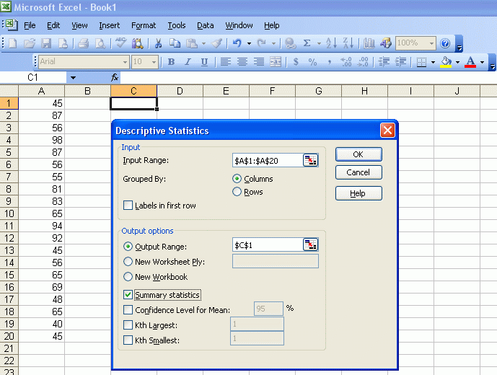
Aplikasi dengan Excel

Slide 34
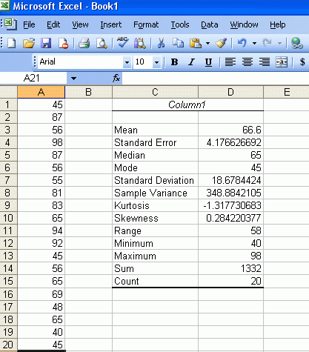

Slide 35

2.6 Data yang sudah dikelompokan
1. Rata-rata hitung :
x = Σ f _{i} m_{i} = (f₁m₁ + f₂m₂ + … + f_{k}m_{k})
Σ f_{i} f₁ + f₂ + … + f_{k}
f = frekuensi
m = titik tengah

Slide 36

2. Median :
Med ≈ L_{m} + (N/2 - Σf) . i
f_{m}
Keterangan :
Med = Median data kelompok.
L_{m} = Tepi bawah kelas median.
N = Jumlah frekuensi.
Σf = Frekuensi kumulatif di atas kelas
median.
f_{m} = Frekuensi kelas median.
i = Interval kelas median.

Slide 37

Distribusi Frekuensi relatif dan Kumulatif Nilai Ujian Statistika
Nilai ujian | f | f_{r} | f_{k<}(F_{L}) | f_{k>}(F_{M})
31 – 40 | 2 | 0,025 | 2 | 80
41 – 50 | 3 | 0,0375 | 5 | 78
51 – 60 | 5 | 0,0625 | 10 | 75
61 – 70 | 14 | 0,175 | 24 | 70
71 – 80 | 24 | 0,3 | 48 | 56
81 – 90 | 20 | 0,25 | 68 | 32
91 - 100 | 12 | 0,15 | 80 | 12
F_{L} : Frek data yg < BAK yg sebenarnya pada tiap kelas
F_{M}: Frek data yg > BBK yg sebenarnya pada tiap kelas

Slide 38
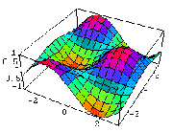
3. Modus :
Mod = L_{mo} + d₁ . i
d₁ + d₂
Keterangan :
Mod = Modus data kelompok.
L_{mo} = Tepi bawah kelas modus.
d₁ = Selisih antara frekuensi kelas modus
dengan frekuensi kelas sebelum modus.
d₂ = Selisih antara frekuensi kelas modus dengan frekuensi kelas sesudah modus.
i = Interval kelas modus.

Slide 39
4. Fraktil adalah nilai-nilai data yang membagi seperangkat data yang telah terurut menjadi beberapa bagian yang sama.
4. Kuartil : Q_{j} ≈ L_{Q} + ( jN/4 - Σf ) . i
f_{q}
5. Desil : Dj ≈ L_{D} + ( jN/10 - Σf ) . i
f_{D}
6. Persentil : P_{j} ≈ L_{P} + ( jN/100 - Σf) . i
f_{P}

Slide 40
Keterangan :
Q_{j} = Kuartil ke-j, j=1,2,3,4
D_{j} = Desil ke-j, j=1,2,3,…,100
P_{j} = Persentil ke-j, j=1,2,3,…,10
L = Tepi bawah kelas kuartil, desil, persentil
N = Jumlah frekuensi.
Σfj = Frekuensi kumulatif “dari atas” pada kelas sebelum kelas Q_{j}/ D_{j} / P_{j}
fq,, fd, fp= Frekuensi kelas kuartil, desil, persentil
i = Interval kelas kuartil, desil, persentil

Slide 41
Contoh : Diketahui Tabel Frekuensi Modal Perusahaan.
Batas Kelas Modal (Jutaan Rp) | Frekuensi (f)
30 – 39 | 2
40 – 49 | 3
50 – 59 | 11
60 – 69 | 20
70 – 79 | 32
80 – 89 | 25
90 – 99 | 7
Jumlah | 100

Slide 42
Penentuan ukuran statistik:
a.Mean : x = Σ f _{i} m_{i} = (f₁m₁ + f₂m₂ + … + f_{k}m_{k})
Σ f_{i} f₁ + f₂ + … + f_{k}
=(2*34.5 +..+7*94,5)/100
=….
b. Median :
Med ≈ L_{m} + (N/2 - Σf) . i
f_{m}
₌
_{c. modus}

Slide 43
Batas Kelas Modal (Jutaan Rp) | Frekuensi (f)
30 – 39 | 2
40 – 49 | 3
50 – 59 | 11
60 – 69 | 20
70 – 79 | 32
80 – 89 | 25
90 – 99 | 7
Jumlah | 100

Slide 44
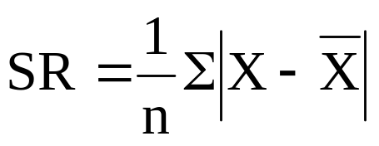
2.7 Ukuran Variasi (Dispersi)
Merupakan ukuran penyebaran suatu keompok data terhadap pusat data
2.8 Penyimpangan
a. Jangkauan (Range)
Range = Nilai maksimal – Nilai minimal
b. Simpangan Rata-rata (Mean Deviation)
Merupakan jumlah nilai mutlak dari selisih semua nilai dengan nilai rata-rata dibagi banyaknya data
- Data tidak berkelompok

Slide 45
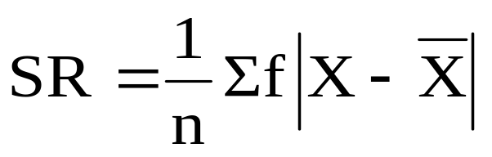

- Data dikelompokkan
Keterangan :
SR = Simpangan Rata-rata
X = Nilai data
= Nilai rata–rata hitung
f = Frekuensi kelas (data berkelompok)
n = Banyaknya data

Slide 46
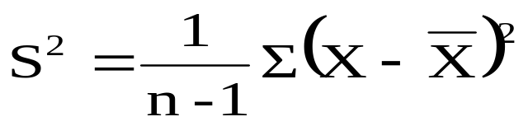
c. Variansi (Variance)
Merupakan rata-rata kuadrat selisih atau kuadrat simpangan dari semua nilai data terhadap rata-rata hitung.
Variansi untuk sampel dilambangkan dengan S² Variansi untuk populasi dilambangkan dengan σ²
- Data tidak berkelompok

Slide 47
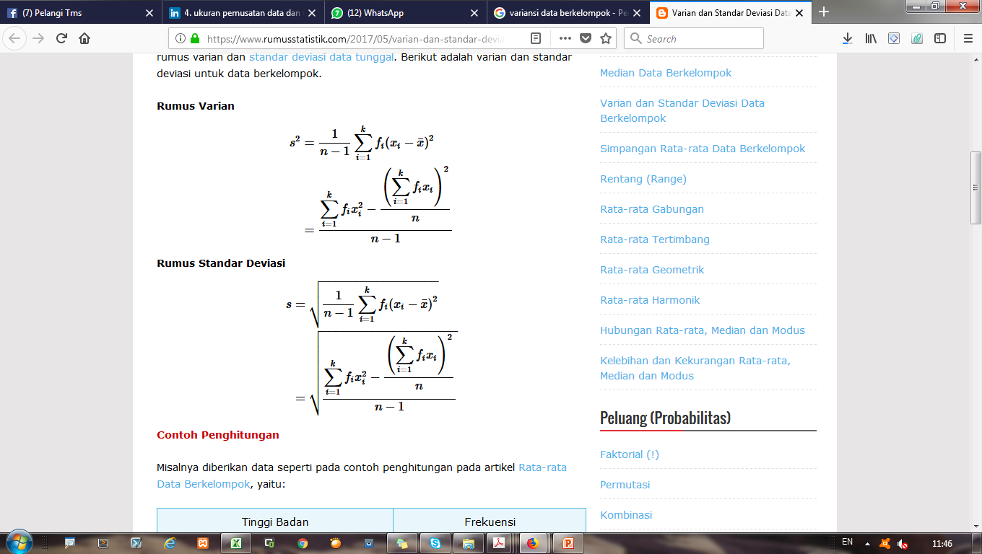
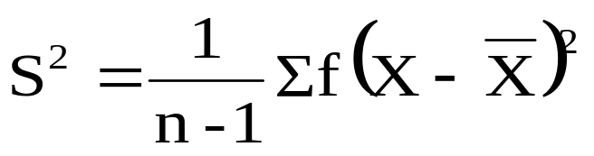
- variansi Data berkelompok
Keterangan :
S² = Variansi
X = Nilai data
= Nilai rata–rata hitung
f = Frekuensi kelas (data berkelompok)
n = Banyaknya data
Simpangan Baku (Standard Deviation)
Merupakan akar pangkat dua dari variasi
Simpangan baku (S) = √ S²

Slide 48
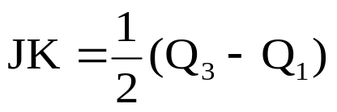
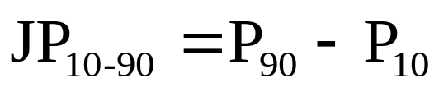
Jangkauan kuartil
Disebut juga simpangan kuartil atau rentang semi antar kuartil atau deviasi kuartil
Persamaannya :
Dengan
Q₁ = kuartil pertama
Q₃ = kuartil ketiga
Jangkauan Persentil
Dengan
P₁₀ = persentil kesepuluh
P₉₀ = persentil kesembilanpuluh

Slide 49
Latihan contoh 2:
Diketahui data mentah (belum dikelompokkan) nilai ujian statistik 30 mahasiswa sebagai berikut(log 30=1,477) :
Ditanyakan : Buatlah distribusi frekuensi untuk data di atas !
55 | 48 | 22 | 49 | 78 | 59 | 27 | 41 | 68 | 54
34 | 80 | 68 | 42 | 73 | 51 | 76 | 45 | 32 | 53
66 | 32 | 64 | 47 | 76 | 58 | 75 | 60 | 35 | 57

Slide 50
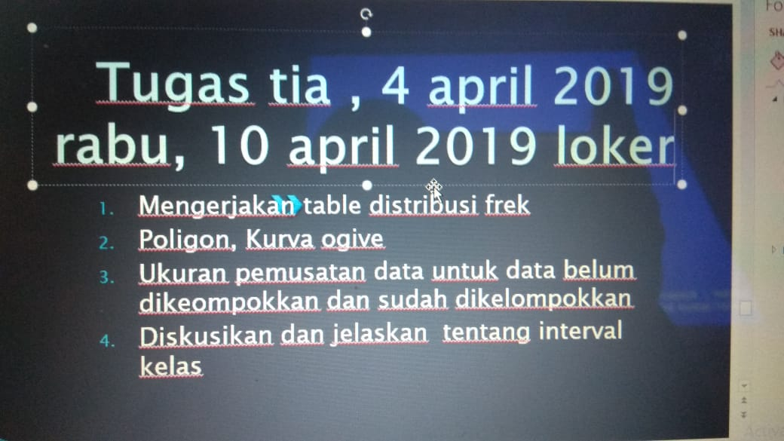
Tugas dengan data latihan contoh 2

Slide 51
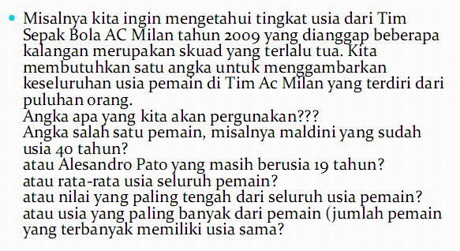

renungan

